Slide 1
Česká nová vlna
FAVh001
1. 12. 2022
Mgr. Šárka Gmiterková, Ph.D.

Slide 2
Hoří, má panenko (1966, r. Miloš Forman) Žert (1968, r. Jaromil Jireš)

Slide 3
Otázky
Hoří, má panenko
V jakých ohledech se poslední a nejambicióznější film Miloše Formana (a jeho spolupracovníků) liší od jeho předcházejících počinů?
A naopak – které kontinuity se podle vás vinou napříč celou linií československé tvorby Miloše Formana?
Film někdy bývá interpretovaný jako přesná karikatura české národní povahy. Abychom ale možné interpretace tohoto filmu vyvázali z lokálních souřadnic, která další, globálnější témata ve filmu vnímáte?
Žert
Po filmu Nikdo se nebude smát jde o další kunderovskou adaptaci, na jejímž scénáři spisovatel tentokrát spolupracoval spolu s režisérem. Jaký typ postavy, který českému prostředí jinak není vlastní, oběma snímky prochází?
Všimněte si alespoň dvou výrazných stylových prostředků. Jakým způsobem s nimi Jireš pracuje a které rysy/témata nesená příběhem umocňují?
Jakým způsobem ve filmu funguje folklor a prvky lidové kultury, včetně písní?

Slide 4
Cenzura jako komunikace? Jako taktická hra? Jako forma PR?
Cenzura jako odvrácená, neviditelná strana „zlatých šedesátých“
Převažující negativní vnímání cenzury X forma komunikace, taktické hry a vyjednávání
Cenzura jako skrytý proces >> existují jen omezené písemné stopy a sporadická ústní svědectví
Není výsadou jen totalitních vládnoucích systémů
Koncept „rozptýlené cenzury“ (vč. autocenzury) + existence „strukturních mezer“
Cenzura významy nejen eliminuje, ale též (spolu)vytváří
„cenzurní zásah“ X slovní spojení jako „administrativní zásah“, který provádí „pověřené orgány“, „organizační pracovníci“, „oficiální posuzovatelé“, kteří jednotlivá opatření „doporučují“

Slide 5
Filmové (interní) cenzurní orgány v 60. letech
Do cenzurní komunikace vstupují:
Ředitel ČSF: Alois Poledňák (1959–1969)
Ředitel FSB: na základě návrhů TS schvaloval scénáře, zahájení přípravných prací a výroby, rozpočty, obsazení hlavních tvůrčích pozic. Měl právo kdykoliv zhlédnout natočený materiál, schvalovat první kopii a de facto mohl rozhodovat o jakékoliv záležitosti ve studiu. V letech 1963–1969 na pozici Vlastimil Harnach.
Ústřední dramaturg: sleduje dramaturgickou činnost TS už ve fázi literární přípravy, ve spolupráci s TS připravuje dramaturgické a výrobní plány, posuzuje je z ideově-uměleckého hlediska, schvaluje scénáře chystaných snímků; může požadovat předvedení libovolné látky v kterémkoliv stadiu rozpracování, účastnit se jednání, projekcí natočeného materiálu a podávat návrhy na úpravy. V letech 1960–1968 na pozici Břetislav Kunc.
Cenzurní praxi mohli vykonávat také dramaturgové nebo šéfové TS odmítáním potenciálně rizikových látek.

Slide 6
Posilování decentralizace dramaturgie
1959–1962: nad vývojem látek dohlíží centrální Ideově-umělecká rada >> její posudky jsou přísnější a víc tendenční + filmaři testují průchodnost různých námětů = pociťovaná dramaturgická krize; domácí film je umělecky nevýrazný, bez moderního výrazu, neideový.
Únor 1962: ČSF se stává samostatná výrobně hospodářskou jednotkou, příslušící v otázkách ideových pod ÚV KSČ
Březen 1962: zrušena centrální Ideově-umělecká rada
Duben1962: vzniká Ústřední filmová rada a hlavně jednotlivé Ideově-umělecké rady při jednotlivých TS (cca 7 až 8 členů z řad interních pracovníků a externích spolupracovníků) >> mají nově vyšší pravomoci
Mimo výrobní složky cenzurní zásahy doporučovala Hlavní správa tiskového dohledu (dále HSTD), vyšší úroveň pak představovalo Ideologické oddělení ÚV KSČ >> schvalovací proces až po interním barrandovském schvalování

Slide 7
1962–1965: uvolňování
Přehodnocování kulturní politiky: na veřejnost se vraceli zapovězení tvůrci a díla, fenomén nastupující generace mladých tvůrců; objevují se svědectví o autocenzuře
FSB se začíná programově orientovat na tvorbu mladých autorů >> v roce 1963 debutovalo celkem 9 režisérů – Miloš Forman, Věra Chytilová, Jaromil Jireš, Pavel Hobl, Zdenek Sirový nebo Čestmír Mlíkovský >> jde o filmy levné, které se dokázaly prosadit v zahraničí a někdy s sebou nesly i divácký (potažmo komerční) úspěch
Roste sebevědomí FSB i tvůrců – testují limity cenzurních procesů, např. nepředkládali ke kontrole materiály před zahájením nebo dokončením výroby
1965: sledujeme celkem 22 cenzurních zásahů, počty ukazují na kolizi mezi HSTD, ÚV KSČ a FSB/TS

Slide 8
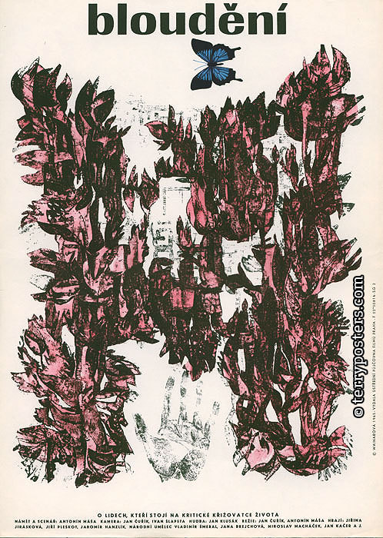
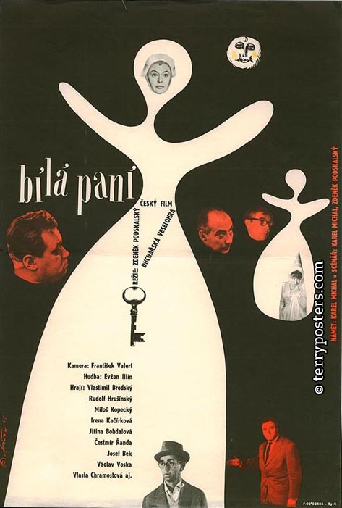
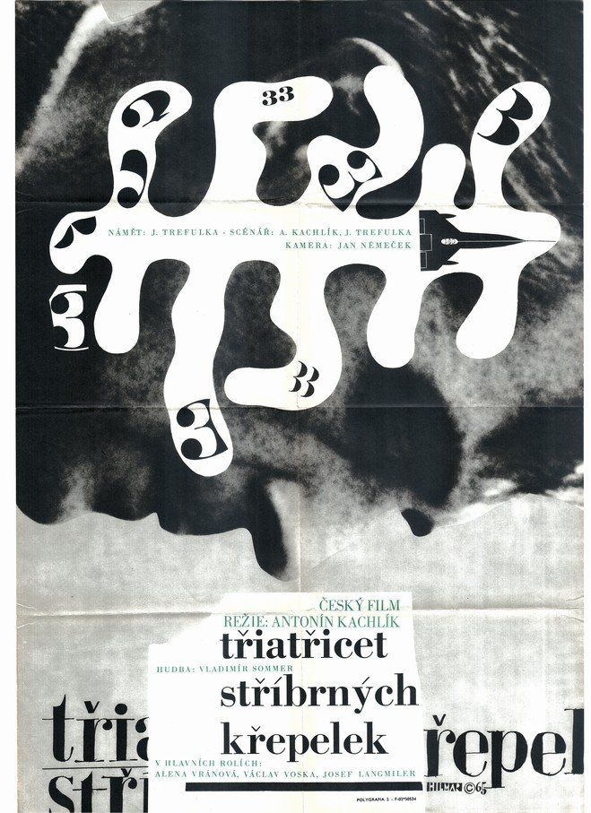
1965: rok problematických filmů
Celkem 22 cenzurních zásahů, počty ukazují na kolizi mezi HSTD, ÚV KSČ a FSB/TS
Konec hledání a objevování strukturních mezer
Nově se objevuje důraz na ekonomické hledisko (forma cenzury?)
HSTD rok 1965 hodnotí jako problematický, vzniká série problematických filmů, nejvýrazněji pak Každý den odvahu (1964, r. Evald Schorm), Třiatřicet stříbrných křepelek (1964, r. Antonín Kachlík), Hrdina má strach (1965, r. František Filip) nebo Bloudění (1965, r. Jan Čuřík, Antonín Máša)
FSB reaguje zastavením minimálně tří rozpracovaných projektů >> preventivní regulace

Slide 9
Léta 1965–1967
„Kontrola nebo cenzura, finanční nebo politická, je ve svých důsledcích vždycky stejná. Rovnou měrou ničí charaktery, talenty. Finanční je asi o něco důslednější, protože tady se dá všechno spočítat na halíř.“ (Ivan Passer)
Neexistuje jediný univerzální model umění, neexistuje jednolité publikum >> je potřeba zohledňovat také potřeby diváků a ekonomický stav kinematografie
Listopad 1965: vzniká Československý filmový a televizní svaz (FITES) >> umožňuje filmové a televizní komunitě vystupovat s jednotnými stanovisky ohledně vývoje audiovizuální tvorby; případně reagovat na kritiku; vydává Filmové a televizní noviny (čtrnáctideník)
Leden 1967: HSTD se transformovala v Ústřední publikační správu (ÚPS) – nově smějí plnomocníci do posuzovaných materiálů zasahovat pouze tehdy, pokud hrozí zveřejnění státních, hospodářských a služebních tajemství + legalizace cenzury, které do té doby scházelo právní vymezení.

Slide 10
Změny v cenzurní komunikaci
Léta 1966–1967: na straně tvůrců i kritiky příklon k náročnějším, esteticky vyhraněným projektům, veristický impuls se už vyčerpal X dobovým požadavkům na uměleckou realističnost
Alarmující, nezadržitelně klesající návštěvnost domácích filmů >> posílení hospodářských kritérií a požadavek nárůstu žánrových, divácky atraktivních titulů.
Náročné projekty autorů NV nadále důležité pro export
Většina cenzurních omezení v letech 1966 a 1967 nově přichází od samotného vedení ČSF/FSB. Zároveň se zhoršují vztahy mezi vedením kinematografie a ÚV KSČ (kritika příliš samostatných TS bez centrálního dohledu)
Ostřejší výhrady vůči individuálním projektům (Já, spravedlnost, r. Zbyněk Brynych; Stud, 1967, r. Ladislav Helge); pozastavení přípravné fáze postihlo například Případ pro začínajícího kata Pavla Juráčka, Žert Jaromila Jireše nebo Farářův konec Evalda Schorma.

Slide 11
Důsledky symbolické i reálné
Dva průkopnické filmy antirealistické linie NV: Sedmikrásky (opatrnost už ve fázi přípravy) a O slavnosti a hostech
květen 1967: „Co to, prosím vás, v poslední době točíte za filmy?“ slavná interpelace poslance Jaroslava Pružince na půdě Národního shromáždění, která jako závadné vyzdvihla Sedmikrásky, O slavnosti a hostech, Mučedníky lásky a Hotel pro Cizince
symbol útlaku vzkvétající tvorby 60.let
Reakce FSB: ubývá debutantů – oproti rokům 1963 (9), 1965 (8) pokles na cca 3 ročně. Mladí tvůrci jsou hodnocení jako ideově nespolehliví a tíhnou k nesrozumitelným experimentům.

Slide 12
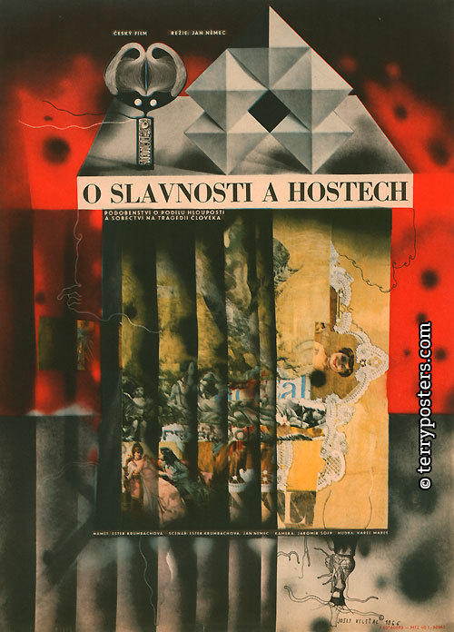
O slavnosti a hostech (1966, r. Jan Němec)
alegorická moralita, podobně jako další problémové filmy jako Sedmikrásky nebo Hoří má panenko
Oproti Démantům noci statičtější film s důsledně prokomponovanými obrazy.
Primárně fragmenty dialogů a herecká akce (neherci)
Problémy nastávají až po dokončení >> scénář nedává tušit, jak bude výsledné dílo vypadat
Leden 1966: proti filmu se ostře ohrazuje prezident Antonín Novotný a nařizuje vyhazov pro Jana Němce z FSB
všechny další kroky vedou k eliminaci veřejného povědomí o filmu, včetně zákazu prodeje do zahraničí a účasti na festivalech
Do standardní distribuce se dostává až na jaře roku 1968 (dva roky po dokončení)

Slide 13
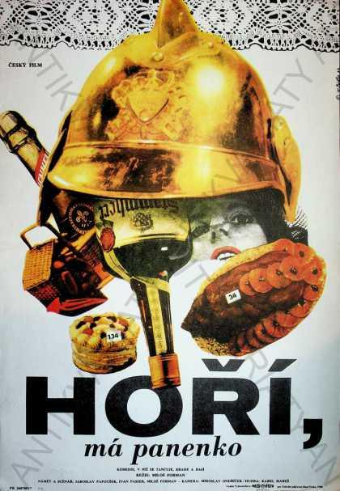
Hoří, má panenko (1967, r. Miloš Forman)
produkčně nejsložitější a nejnákladnější Formanův československý film
dosavadní obraz Formana jako nejúspěšnějšího a nejméně konfliktního z NV se otřásá

Slide 14
Hoří, má panenko
Přípravnými fázemi projekt hladce prošel, stejně jako posuzováním kopie (bez negativní reakce) X ostrý odpor vůči filmu ze strany Československého svazu požární ochrany (ČSPO)
Koprodukce s firmou Sostar film – Carlo Ponti – vkládá do projektu částku 110 000 USD >> rozhodnutí stran barevného filmu, celosvětová distribuce, nakonec odstupuj od smlouvy
Premiéra 15. 12. 1967, předtím probíhá řada neoficiálních předpremiér
„Tento film není proti požárníkům ani pro ně. Uniforma tu nehraje roli. Jde o každého z nás, o naše vlastnosti, o vztahy mezi lidmi v naší společnosti vůbec“ – titulek dosazený v březnu 1968

Slide 15
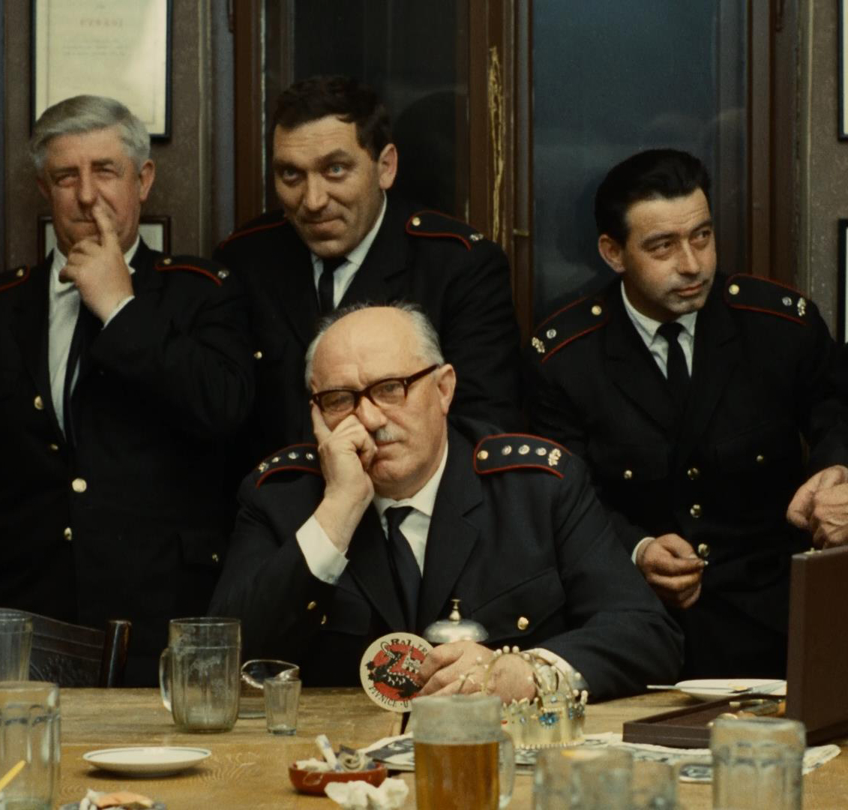
Spory s ČSPO
ČSPO doufá ve snímek popularizující požárnickou činnost, neboť paralelně řeší otázky výchovy a úbytku členstva
V říjnu 1967 tiší ČSFO výhrady svazu tím, že jde o snímek určený zahraniční distribuci, který nebude doma promítán
Požárníkům, resp.určitému typu lidí film nastavuje nemilosrdné zrcadlo. Trapností a přešlapů se dopouštěli i dospívající hrdinové, které omlouval věk a nadsázka >> V Hoří, má panenko namísto jedince alegorický kolektiv, sympatie vystřídal nemilosrdný výsměch
Celá kauza ukazuje na širší problém společenské satiry v uměleckém filmu – mají na ni umělci právo nebo ne? >> signál o doznívajících představách o služebné roli umění ve společnosti

